Slide 1




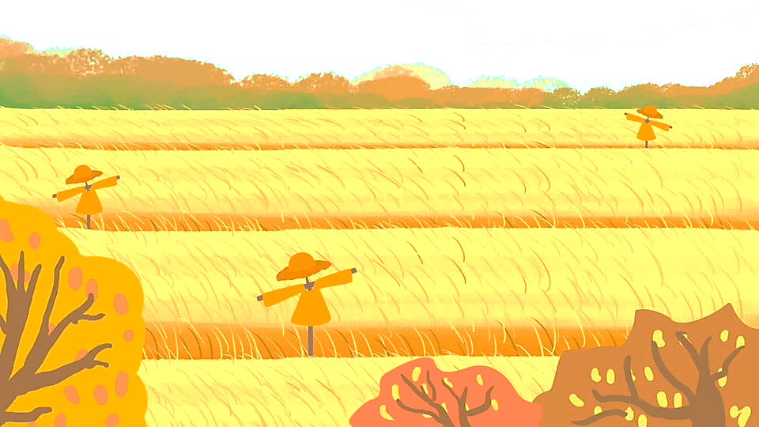

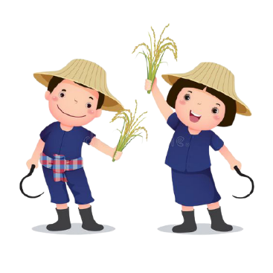
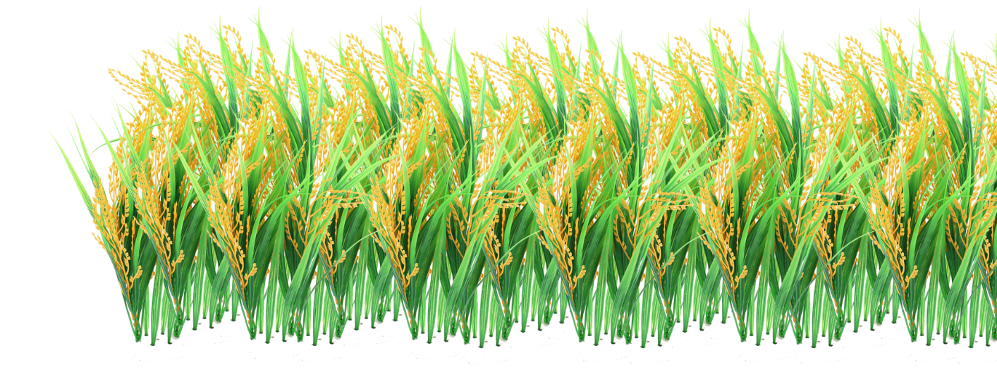
Tiếng việt 2
Tiếng việt 2
Bài 6
Bài 6
Mùa vàng
Mùa vàng
Măng Non
Măng Non

Slide 2


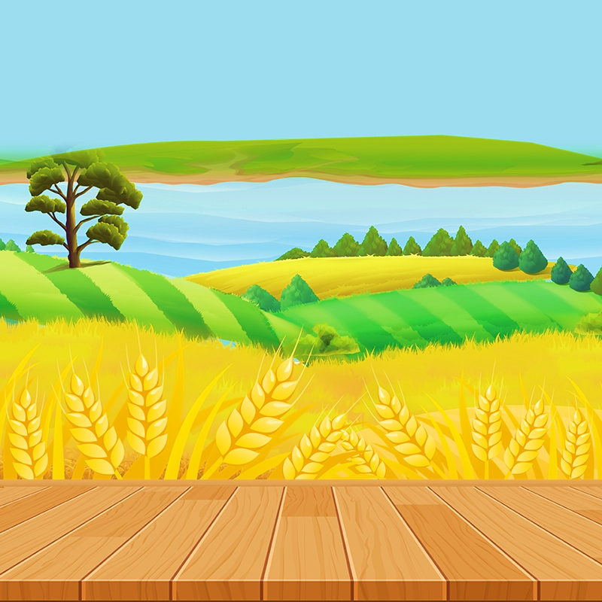

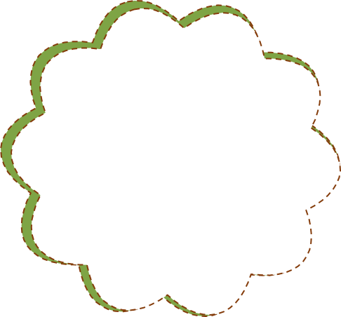
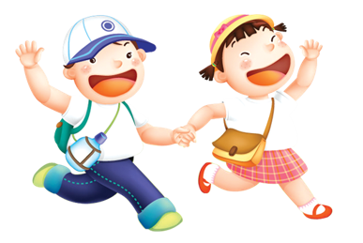
KHởi
Động

Slide 3


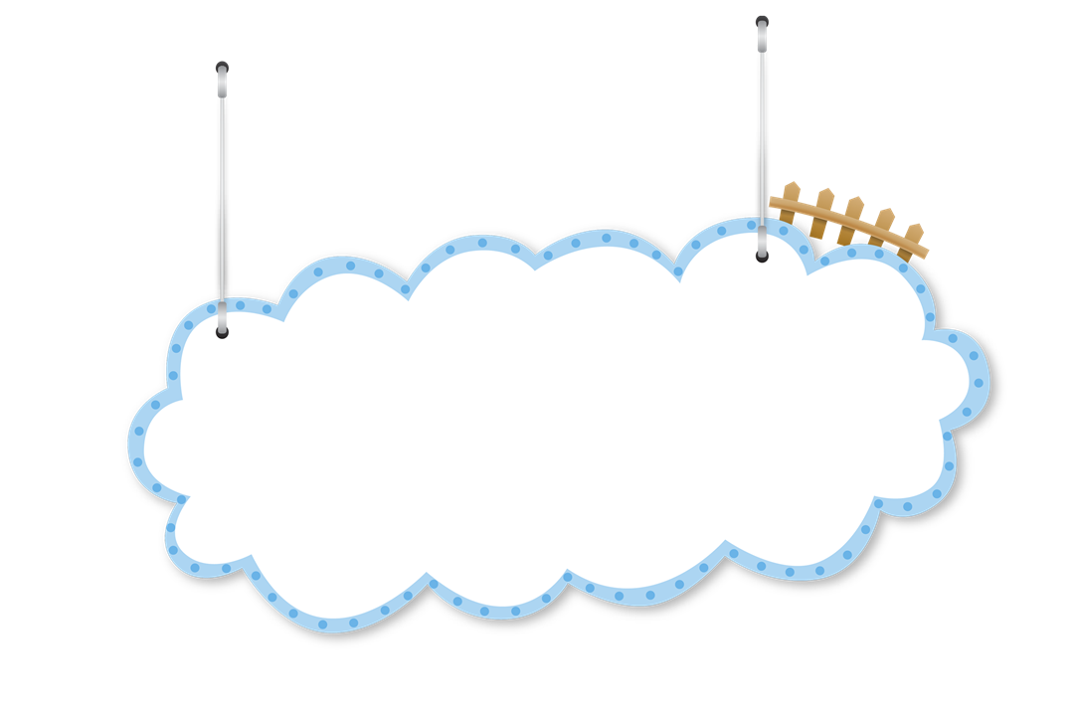
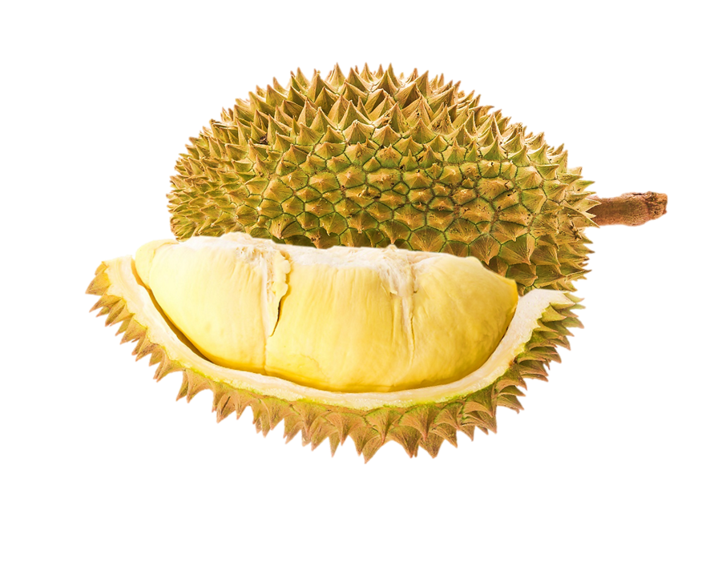
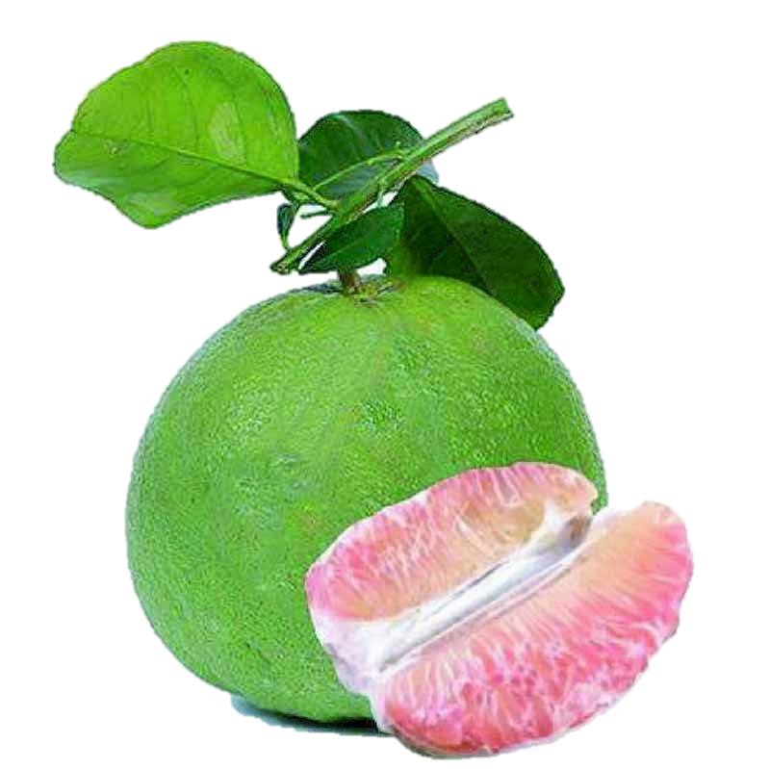
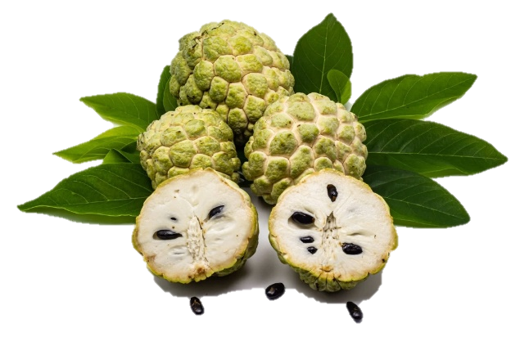
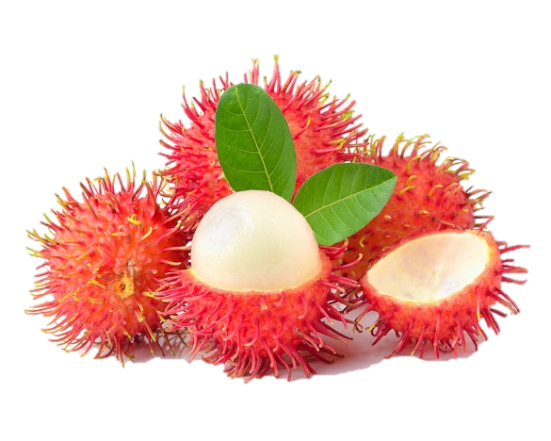
Giải câu đố
Tròn như quả bóng màu xanh
Đung đưa trên cành chờ tết Trung thu.
(Là quả gì?)
Quả bưởi

Slide 4

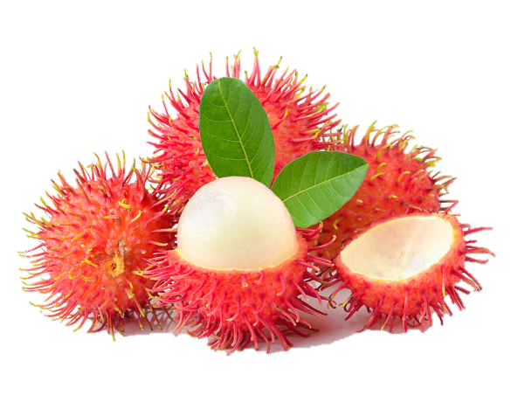
Giải câu đố
Quả
chôm chôm
b. Quả gì vỏ có gai mềm
Đến khi chín đỏ thoạt nhìn tưởng hoa?
(Là quả gì?)

Slide 5
Tiếng việt 2
Tiếng việt 2
Tiết 1, 2: Đọc
Tiết 1, 2: Đọc
Mùa vàng
Mùa vàng
(Theo Những câu chuyện hay, những bài học quý)

Slide 6



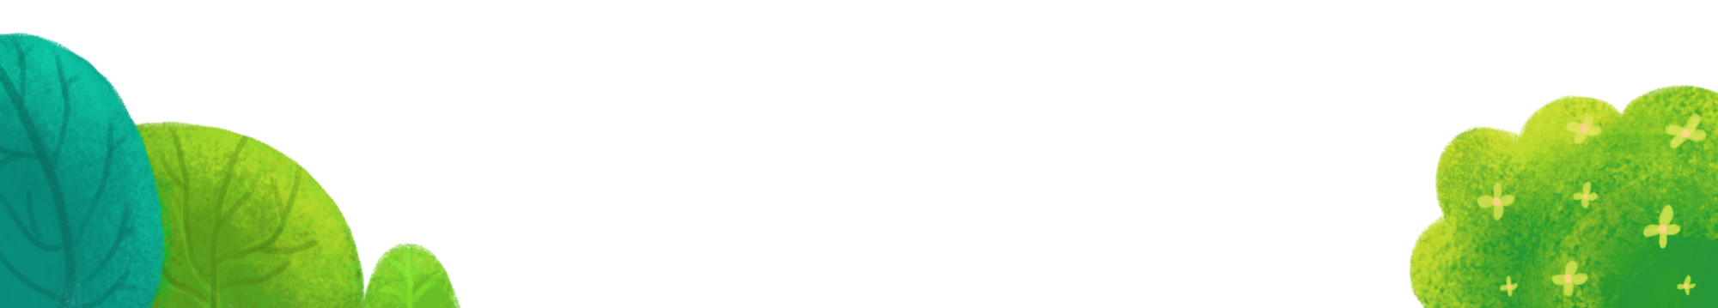
MỤC TIÊU
*Kiến thức, kĩ năng:
- Đọc đúng lời kể chuyện và lời nói trực tiếp của nhân vật.
- Trả lời được các câu hỏi của bài.
- Hiểu nội dung bài: Hiểu thêm về mỗi mùa sẽ có một loại cây, loại quả khac nhau. Để tạo ra được những loại quả đó, các bác nông dân đã phải chăm sóc cây quả như thế nào. Công việc của các bác rất vất vả.
*Phát triển năng lực và phẩm chất:
- Giúp hình thành và phát triển năng lực văn học: phát triển vốn từ chỉ cây cối, chỉ vật; kĩ năng đặt câu.
- Biết yêu quý lao động; có thái độ biết ơn người lao động; Có ý thức bảo vệ môi trường.

Slide 7
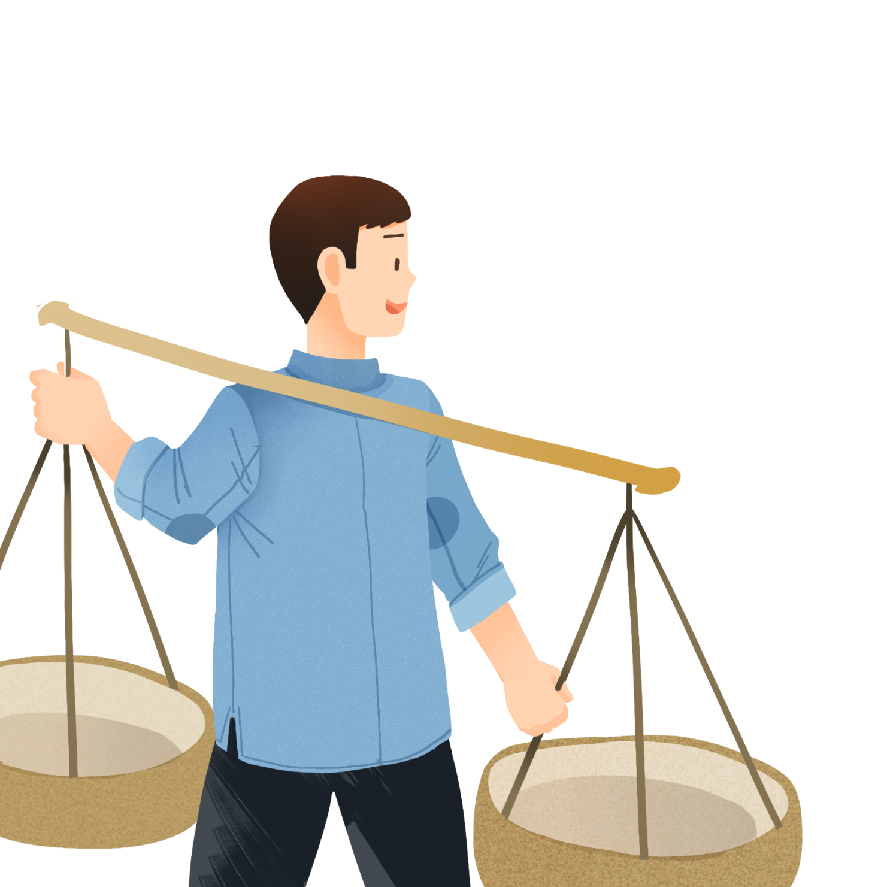
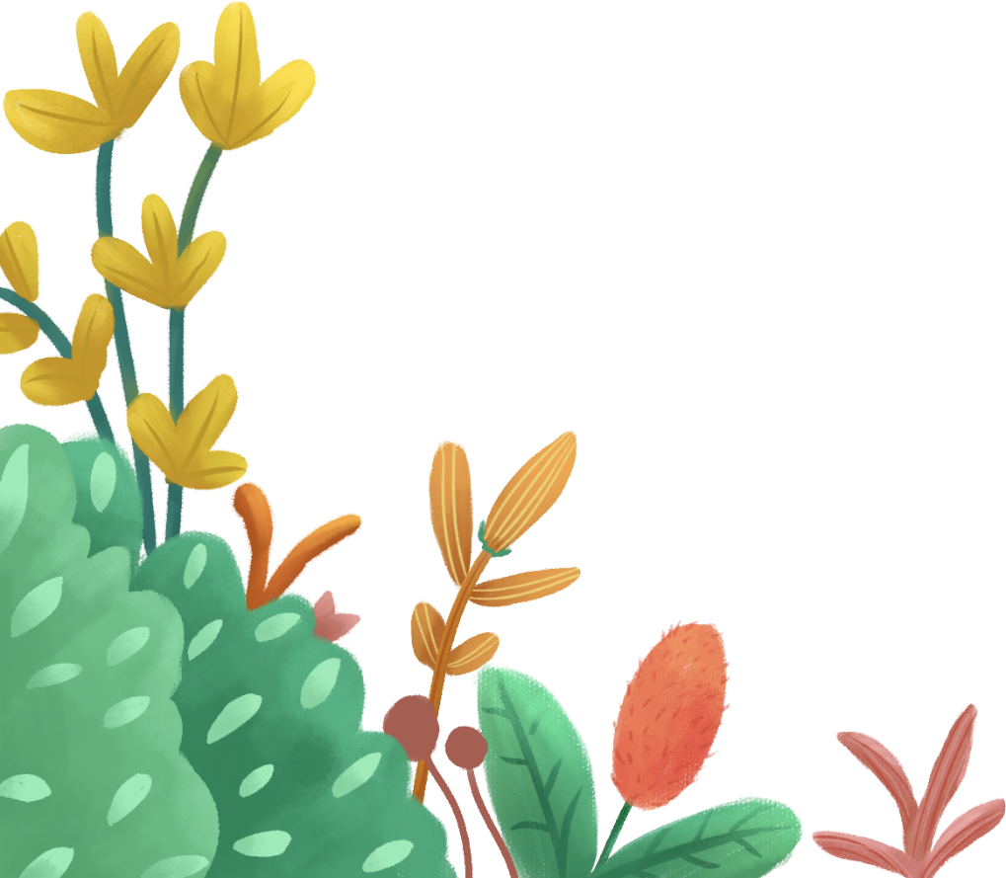
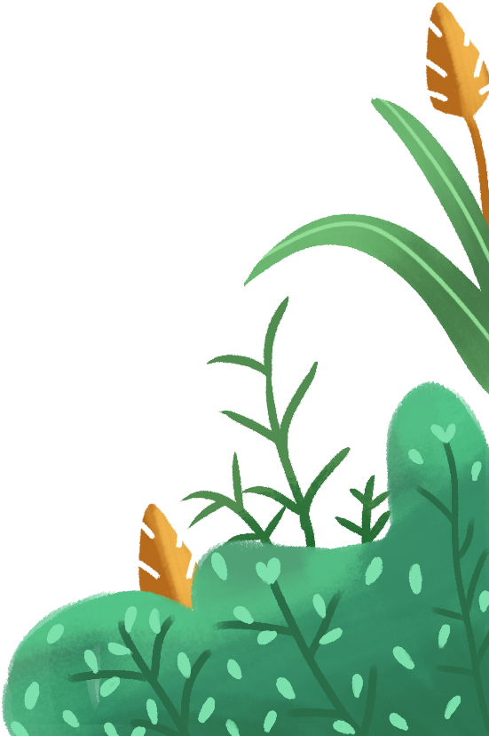
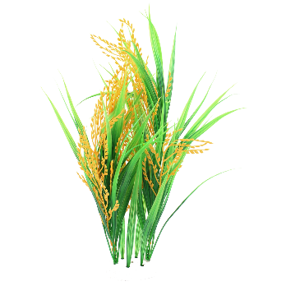
HOẠT ĐỘNG 1
LUYỆN ĐỌC

Slide 8
Mùa vàng
Thu về, những quả hồng đỏ mọng, những hạt dẻ nâu bóng, những quả na mở to mắt, thơm dìu dịu. Biển lúa vàng ươm. Gió nổi lên và song lúa vàng dập dờn trải tới chân trời.
Minh ríu rít bên mẹ:
- Mẹ ơi, con thấy quả trên cây đều chín hết cả rồi. Các bạn ấy đang mong có người đến hái đấy. Nhìn quả chín ngon thế này, chắc chắn bác nông dân vui lắm mẹ nhỉ?
- Đúng thế con ạ.
- Nếu mùa nào cũng được thu hoạch thì thích lắm, phải không mẹ?
Mẹ âu yếm nhìn Minh và bảo:
- Con nói đúng đấy! Mùa nào thức ấy. Nhưng để có sản phẩm thu hoạch, trước đó người nông dân phải làm rất nhiều việc. Họ phải cày bừa, gieo hạt và ươm mầm. Rồi mưa nắng, hạn hán, họ phải chăm sóc vườn cây, ruộng đồng. Nhờ thế mà cây lớn dần, ra hoa kết trái và chín rộ đấy.
- Mẹ ơi, con hiểu rồi. Công việc của các bác nông dân vất vả quá mẹ nhỉ?
(Theo Những câu chuyện hay, những bài học quý)

Slide 9


Chia đoạn
Bài được chia làm 4 đoạn.
Bài được chia làm mấy đoạn?

Slide 10
Chia đoạn
1
Từ đầu đến ………chân trời.
2
Tiếp đến ……… đúng đó con ạ.
3
Tiếp đến ……… chín rộ đấy.
4
Còn lại.

Slide 11
Mùa vàng
Thu về, những quả hồng đỏ mọng, những hạt dẻ nâu bóng, những quả na mở to mắt, thơm dìu dịu. Biển lúa vàng ươm. Gió nổi lên và sóng lúa vàng dập dờn trải tới chân trời.
Minh ríu rít bên mẹ:
- Mẹ ơi, con thấy quả trên cây đều chín hết cả rồi. Các bạn ấy đang mong có người đến hái đấy. Nhìn quả chín ngon thế này, chắc chắn bác nông dân vui lắm mẹ nhỉ?
- Đúng thế con ạ.
- Nếu mùa nào cũng được thu hoạch thì thích lắm, phải không mẹ?
Mẹ âu yếm nhìn Minh và bảo:
- Con nói đúng đấy! Mùa nào thức ấy. Nhưng để có sản phẩm thu hoạch, trước đó người nông dân phải làm rất nhiều việc. Họ phải cày bừa, gieo hạt và ươm mầm. Rồi mưa nắng, hạn hán, họ phải chăm sóc vườn cây, ruộng đồng. Nhờ thế mà cây lớn dần, ra hoa kết trái và chín rộ đấy.
- Mẹ ơi, con hiểu rồi. Công việc của các bác nông dân vất vả quá mẹ nhỉ?
(Theo Những câu chuyện hay, những bài học quý)

Slide 12
Luyện đọc
nối tiếp đoạn

Slide 13

Luyện đọc từ khó
dập dờn
ươm mầm
vàng ươm
ruộng đồng
ríu rít
chín rộ

Slide 14
Từ ngữ
Dập dờn :
(lúa) chuyển động lên xuống nhịp nhàng theo gió.

Slide 15
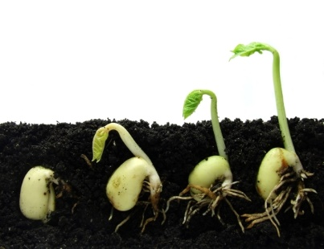
Từ ngữ
Ươm mầm:
Gieo hạt cho mọc thành cây non.

Slide 16
Luyện đọc câu dài
Gió nổi lên và sóng lúa vàng dập dờn trải tới chân trời.

Slide 17
HOẠT ĐỘNG 2
Tìm hiểu bài

Slide 18
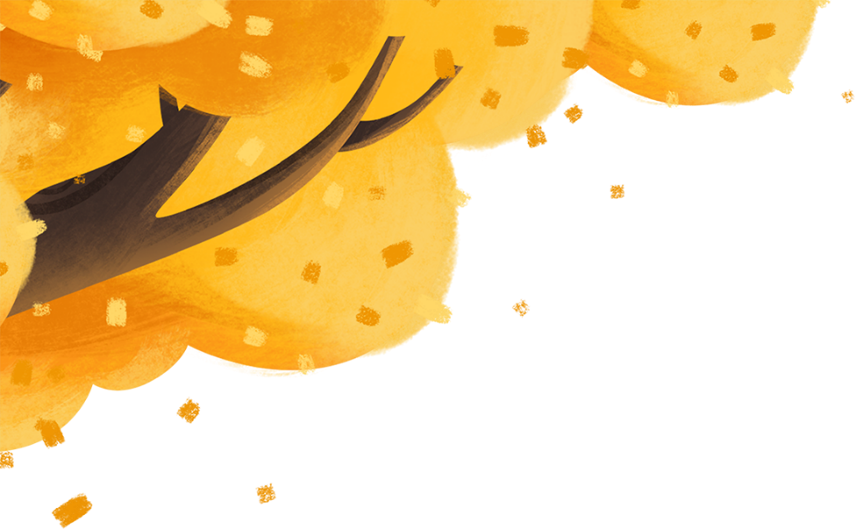
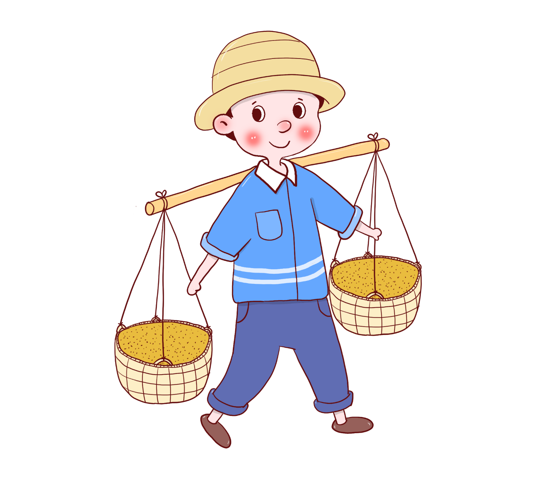
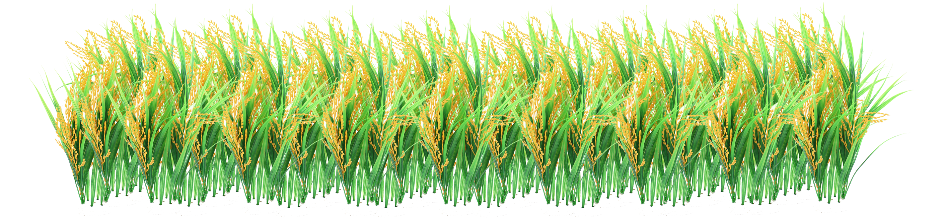
TRÒ CHƠI
GÁNH THÓC
VỀ THÔN

Slide 19

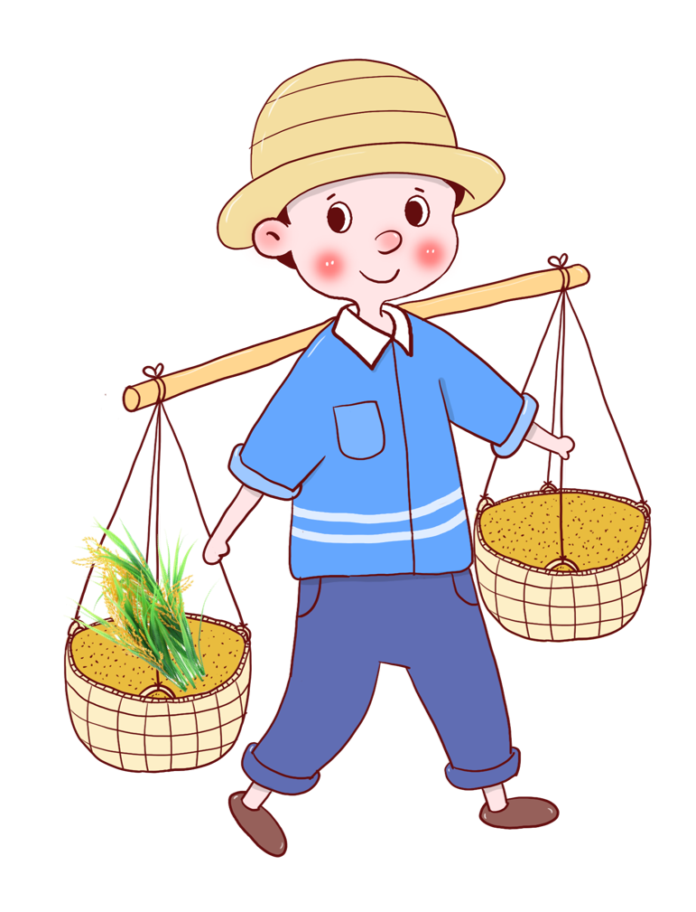
1. Những loài cây, loại quả nào được nói đến khi mùa thu về?
A
Quả hồng, quả na
B
Hạt dẻ, cây lúa
C
Cả A và B

Slide 20
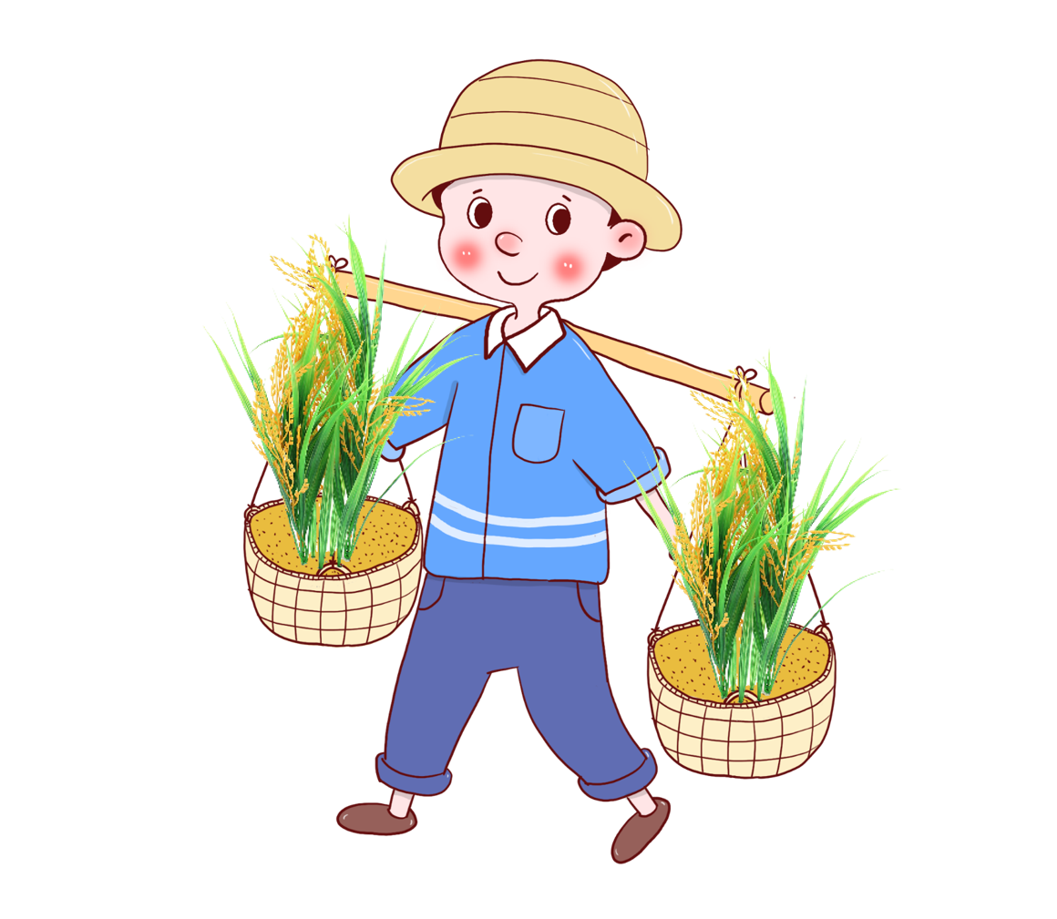
Khi nhìn thấy quả chín, bạn nhỏ nghĩ các loại quả đang mong có người đến hái. Quả chín ngon, các bạn nông dân sẽ rất vui. Bạn nhỏ ước nếu mùa nào cũng được thu hoạch thì thích lắm.
2. Bạn nhỏ nghĩ gì khi nhìn thấy quả chín?

Slide 21
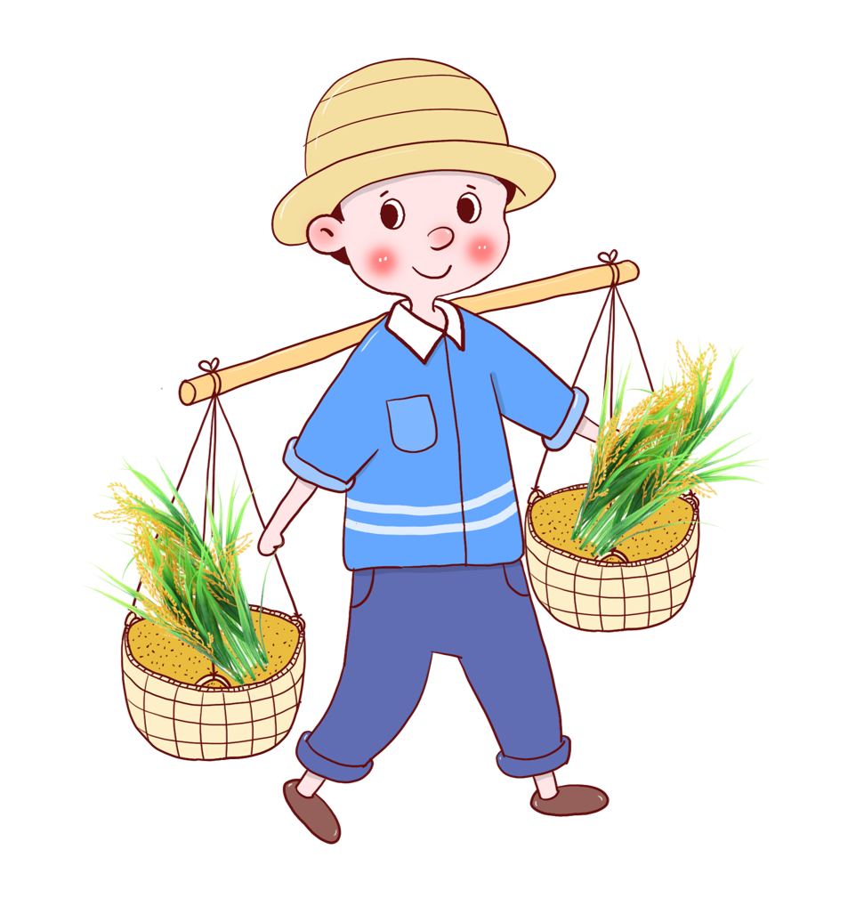

3. Kể tên những công việc người nông dân phải làm để có sản phẩm thu hoạch.
Người nông dân phải làm rất nhiều việc:
Cày bừa, gieo hạt, ươm mầm, chăm sóc vườn cây, ruộng vườn
…
…

Slide 22
Để có cái thu hoạch, người nông dân đã rất vất vả. Vì vậy chúng ta cần có thái độ biết ơn những người nông dân và trân trọng những gì họ đã làm ra.
4. Bài đọc giúp em hiểu điều gì?

Slide 23

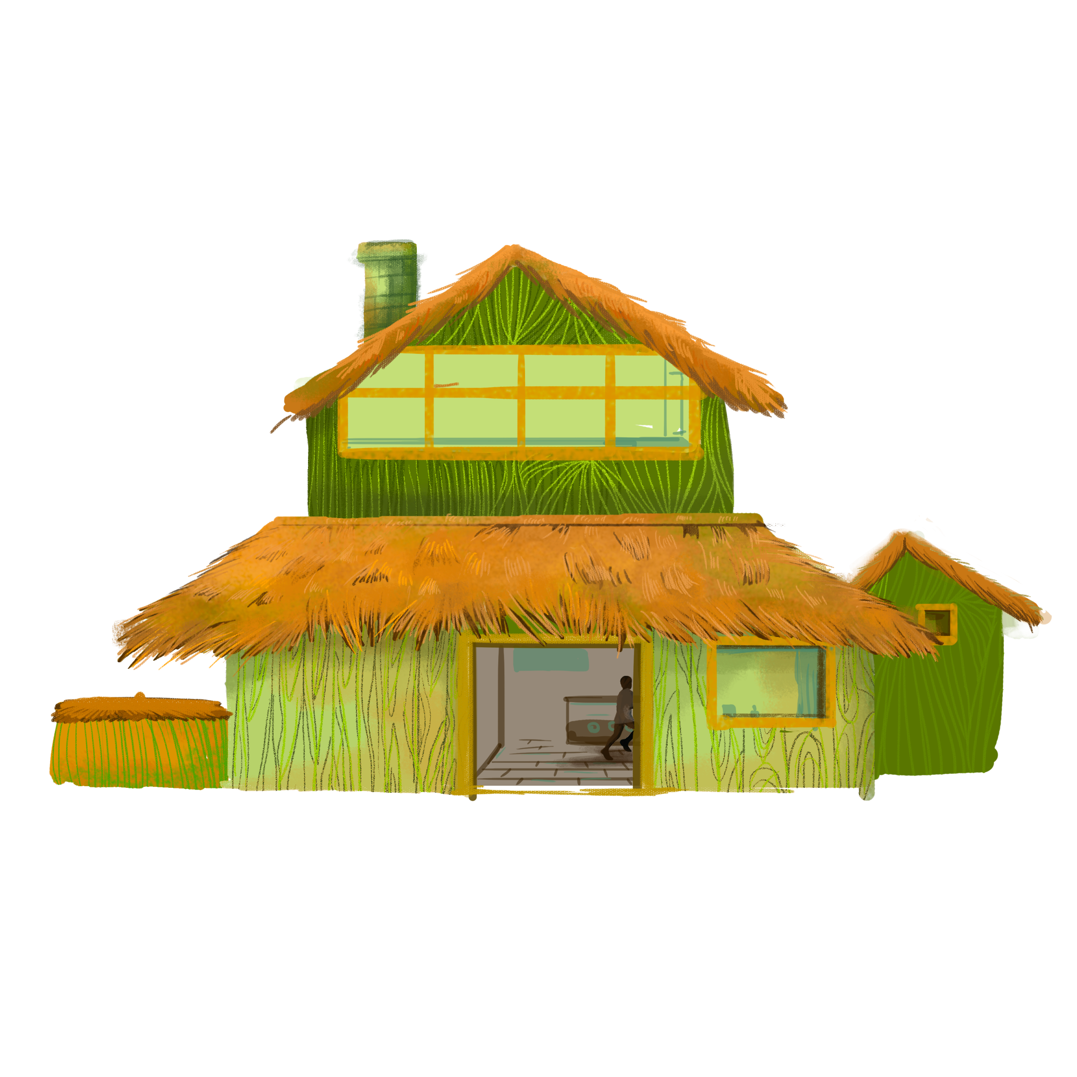

THÓC ĐÃ ĐẦY THÔN

Slide 24
HOẠT ĐỘNG 3
Luyện tập theo văn bản đọc

Slide 25
1. Kết hợp từ ngữ ở cột A với từ ngữ ở cột B để tạo câu nêu đặc điểm.
A
B
Quả hồng
vàng ươm.
Hạt dẻ
thơm dìu dịu.
Quả na
đỏ mọng.
Biển lúa
nâu bóng.

Slide 26

2. Đặt một câu nêu đặc điểm của loài cây hoặc loại quả mà em thích.
Ví dụ:
Quả cam có vị ngọt thanh, hơi chua một chút.
Quả na có nhiều hạt màu đen nhánh.
Múi mít màu vàng ươm, thơm ngát.

Slide 27
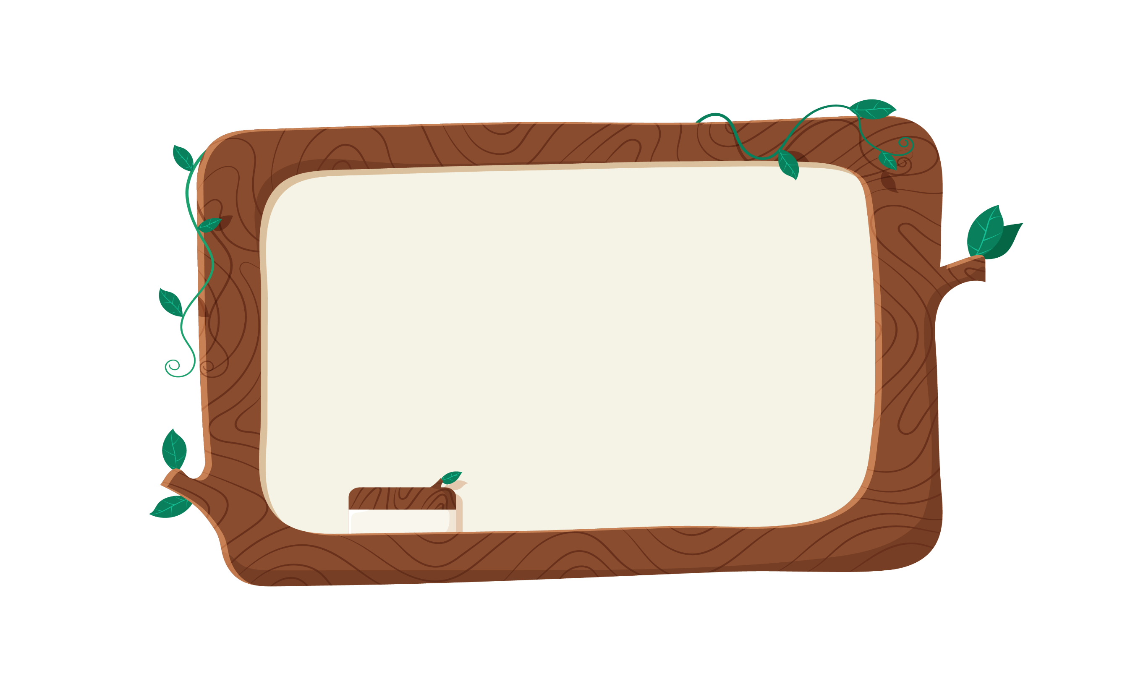


DẶN DÒ

Slide 28


CHÀO
TẠM BIỆT

Slide 29

GIÁO ÁN ĐIỆN TỬ LỚP 4
GIÁO ÁN ĐIỆN TỬ LỚP 2 & LỚP 3
Bộ Kết nối tri thức
Soạn bài giảng yêu cầu các khối lớp
Thiết kế bài giảng E – Learning
MĂNG NON – TÀI LIỆU TIỂU HỌC
Mời truy cập: MĂNG NON- TÀI LIỆU TIỂU HỌC/ Facebook
SĐT ZALO : 0382348780 - 0984848929

